Slide 1

MÔN HỌC: LẬP TRÌNH MẠNG ĐỀ TÀI: Xây dựng dịch vụ quản lý file
Giảng viên: TS. Trần Hải Anh
Sinh viên: Nguyễn Hữu Tiến - 20133945
Lê Tất Tùng - 20134394
Copyright © ISTeam-Team
<number>

Slide 2
Nội dung trình bày
Lý thuyết về lập trình socket
Kết nối database sử dụng ngôn ngữ C
Cấu trúc thông tin gửi nhận giữa client và server
Mô tả thực hiện các chức năng cụ thể của bài toán
Copyright © ISTeam-Team
<number>

Slide 3
Lý thuyết về lập trình socket
Để kết nối giữa một client và server trên mạng LAN, WAN hay Internet và ngay bên trong máy tính.
Một khi socket đã được thiết lập phù hợp, hai máy tính có thể trao đổi dịch vụ và dữ liệu.
Mỗi socket có thể được xem như một điểm cuối trong một kết nối, bao gồm: host name và port.
Có hai loại socket: stream sockets(SOCK_STREAM)
và datagram sockets(SOCK_DGRAM)
Copyright © ISTeam-Team
<number>

Slide 4
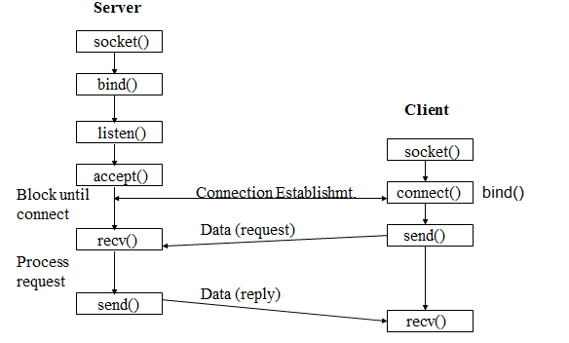
Mô hình Stream sockets(TCP)‏
Copyright © ISTeam-Team
<number>

Slide 5



Mô hình bài toán
Copyright © ISTeam-Team
<number>

Slide 6


Client - Server
Copyright © ISTeam-Team
<number>

Slide 7
Cấu trúc object
typedef struct Obj {
char method[METHOD_LEN];
char typeData[TYPE_DATA_LEN];
char fileName[FILE_NAME_LEN];
char file[FILE_LEN];
int fileSize;
char listFile[ARRAY_FILE_LEN][FILE_NAME_LEN];
int sizeListFile;
int userID;
char userName[USER_NAME_LEN];
char passWord[PASS_WORD_LEN];
int status;
} Object;
Copyright © ISTeam-Team
<number>

Slide 8




Server - Database
Copyright © ISTeam-Team
<number>

Slide 9
Demo
Copyright © ISTeam-Team
<number>

